Slide 1
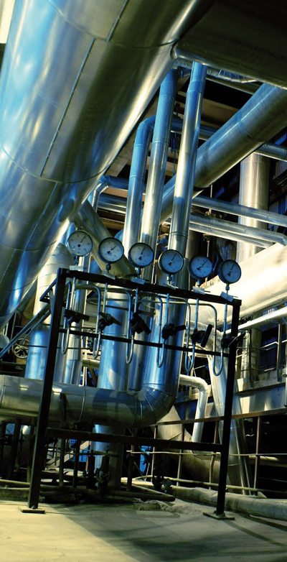

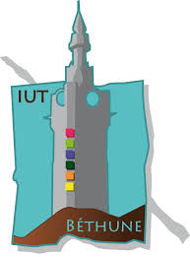

Licence Professionnelle
Présentation de la Licence Professionnelle
Structures Métalliques
Spécialité Conduite et Gestion de Chantiers Industriels (CGCI)
Jérôme DEBARRE _CCI Dunkerque_2 avril 2014

Slide 2
Licence Professionnelle
Genèse-Généralités
Les Métiers
Recrutement
Structuration des Enseignements
Partenariats
Contacts

Slide 3

Licence Professionnelle
Genèse-Généralités
Les Métiers
Recrutement
Structuration des Enseignements
Partenariats
Contacts
Septembre 2008
Université Artois / IUT de Béthune / Lycée Henri Darras
Formation professionnalisante en Métallurgie.
Organiser, Coordonner un Chantier en respectant les Réglementations ainsi que les conditions de Sécurité et d’utilisation des Matériels.
Diplôme européen de niveau II

Slide 4
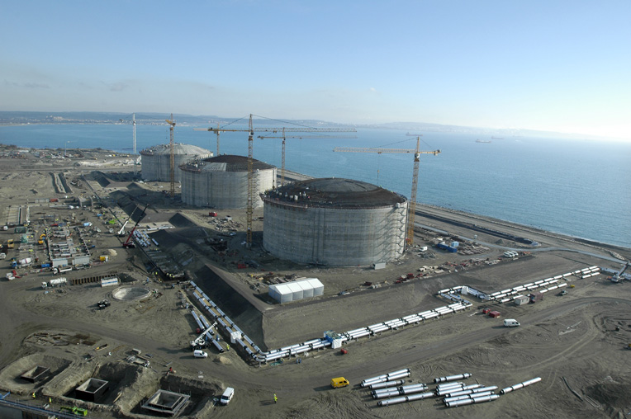
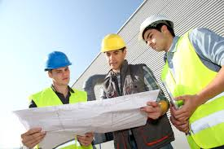
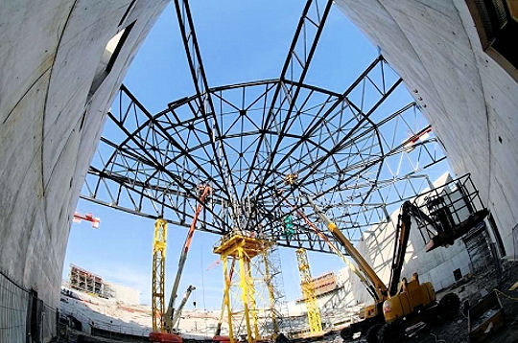
Licence Professionnelle
Genèse-Généralités
Les Métiers
Recrutement
Structuration des Enseignements
Partenariats
Contacts
Principaux métiers visés par la formation:
Chef de chantier
Conducteur de travaux,
Cadre technique,
Chargé d’affaires, chargé d’étude
Responsable sécurité.

Slide 5
Licence Professionnelle
Genèse-Généralités
Les Métiers
Recrutement
Structuration des Enseignements
Partenariats
Contacts
Admission après examen du dossier de candidature.
Critères:
Nature du diplôme
Moyennes dans les disciplines scientifiques
Appréciations
Lettre de recommandation
CV et lettre de motivation
Origines:
DUT (GMP, GC, GIM),
BTS (CM, CRCI, CIRA, IPM)
DEUST Sciences et Technologies.
Accès par validation des études, validation des acquis professionnels (VAP) et/ou par validation des acquis de l'expérience (VAE)

Slide 6
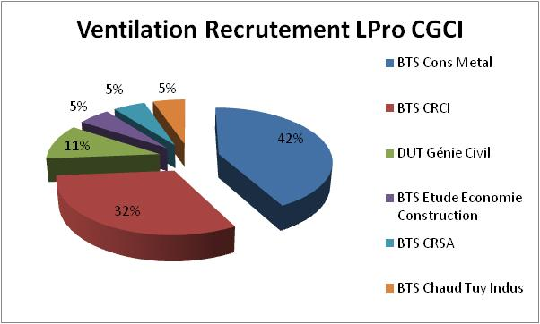
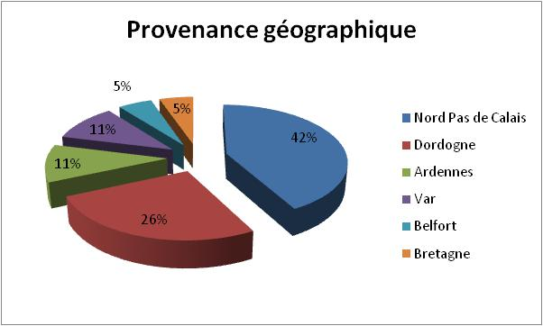
Licence Professionnelle
Genèse-Généralités
Les Métiers
Recrutement
Structuration des Enseignements
Partenariats
Contacts
Sur la Promotion 2013- 2014 :
Effectif oscillant entre 8 et 20 étudiants (16 sur l’actuelle promotion)
Plus de 50% proviennent d’autres régions
Effet « Promotion » de la formation

Slide 7
Licence Professionnelle
Genèse-Généralités
Les Métiers
Recrutement
Structuration des Enseignements
Partenariats
Contacts
7 Unités d’Enseignement (UE):
UE 0: Mise à niveau (0 ECTS)
Mise à niveau dans les matières scientifiques liées à la formation (Mathématiques, Sciences des Matériaux, CAO, Technologie)
UE 1: Enseignement Général (5 ECTS)
Compétences Générales pour le pilotage d’un projet et d’une équipe (Droit, Communication, Management, Anglais)
UE 2: Enseignement Technique (10 ECTS)
Compétences Techniques pour suivre tous les aspects d’un chantier (Sciences des Matériaux, Technologie, Conduite de Projet, Chaudronnerie, CFAO TAO, Relevés de cotes, Transposer les données…)

Slide 8
Licence Professionnelle
Genèse-Généralités
Les Métiers
Recrutement
Structuration des Enseignements
Partenariats
Contacts
UE 3: Réglementations (5 ECTS)
Compétences Réglementaires pour la conformité des opérations réalisées sur chantier (Codes et Règlements, Hygiène et Sécurité, Règles de Contrôle)
UE 4: Organisation et Méthodes de Chantier (10 ECTS)
Compétences Professionnelles de rédaction des cahiers des charges, des réponses aux appels d’offre, de la gestion d’un planning (Plan de Prévention, CCTP CCAP, PV de Réception, Règles et suivi, Planification et Bilan)

Slide 9
Licence Professionnelle
Genèse-Généralités
Les Métiers
Recrutement
Structuration des Enseignements
Partenariats
Contacts
UE 5: Projet Tuteuré (12 ECTS)
Projets à finalité professionnelle (adaptation au projet d’insertion)
UE 6: Stage Industriel (18 ECTS)
Gestion de Projet Industriel / Possibilité stage Etranger

Slide 10
Licence Professionnelle
Genèse-Généralités
Les Métiers
Recrutement
Structuration des Enseignements
Partenariats
Contacts
Résumé
5 mois de formation (450 heures)
140 heures projet tuteuré
4 mois de stage industriel
Critères d’attribution
Moyenne de 10 dans chaque UE (compensation sur UE1 à UE 4)
Evaluations en contrôle continu
Mentions possible (AB, B, TB)
Equipe enseignante
7 Enseignants IUT de Béthune
7 Enseignants Lycée Henri Darras de Liévin
7 Industriels (GrDF, Renault, Total, Ateim, Endel, Kiabi, SET)

Slide 11

Licence Professionnelle
Genèse-Généralités
Les Métiers
Recrutement
Structuration des Enseignements
Partenariats
Contacts
Et après ?
Taux de 50% d’insertion à l’issue de la formation et 90% au bout d’un an.
Métiers: Technicien Méthodes, Chargé d’affaire, Conducteur de travaux, Dessinateur Projeteur

Slide 12
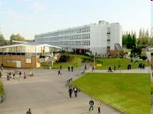




Licence Professionnelle
Genèse-Généralités
Les Métiers
Recrutement
Structuration des Enseignements
Partenariats
Contacts
Lycée Henri Darras de Liévin:
Industriels:

Slide 13
Licence Professionnelle
Genèse-Généralités
Les Métiers
Recrutement
Structuration des Enseignements
Partenariats
Contacts
    Roger DEBUCHY (responsable GMP)
    03.21.63.23.51
    roger.debuchy@univ-artois.fr
    Jérôme DEBARRE (responsable pédagogique)
    06 99 70 75 93
    jerome.debarre@grdf.fr
    Sylvie DERENTY(responsable administrative)
    Tel : 03.21.63.23.91
    sylvie.derenty@univ-artois.fr

